Slide 1
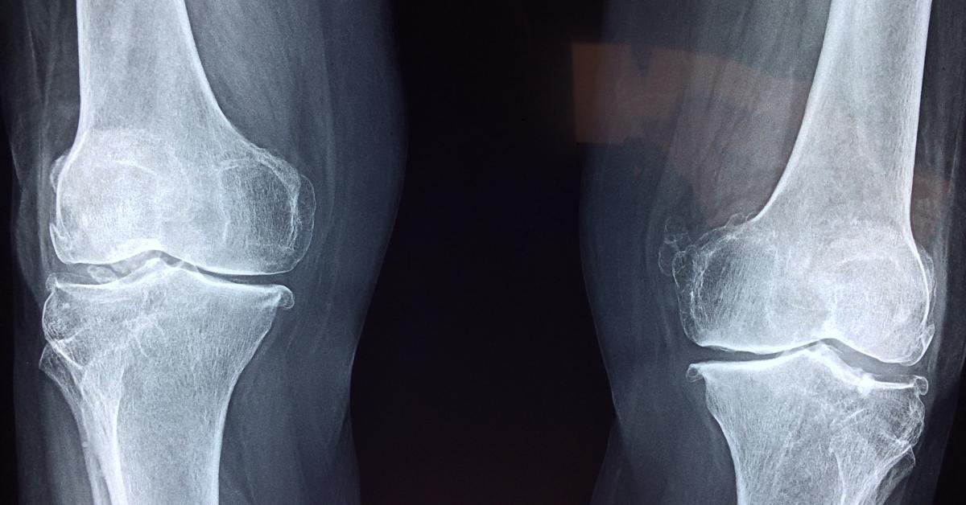
Universidad autónoma de Sinaloa
Facultad de Medicina
Lic. en Imagenologia.
¡OSTEOMIELITIS!
Alumna: Vidales Sánchez Bertha Mailyn Grupo: VI-1 20 de Abril del 2020

Slide 2
¿Qué es osteomielitis?
•Es la inflamación del hueso causada por una infección bacteriana y con menor frecuencia por parásitos o microbacterias. Generalmente en piernas, brazos o columna vertebral.

Slide 3
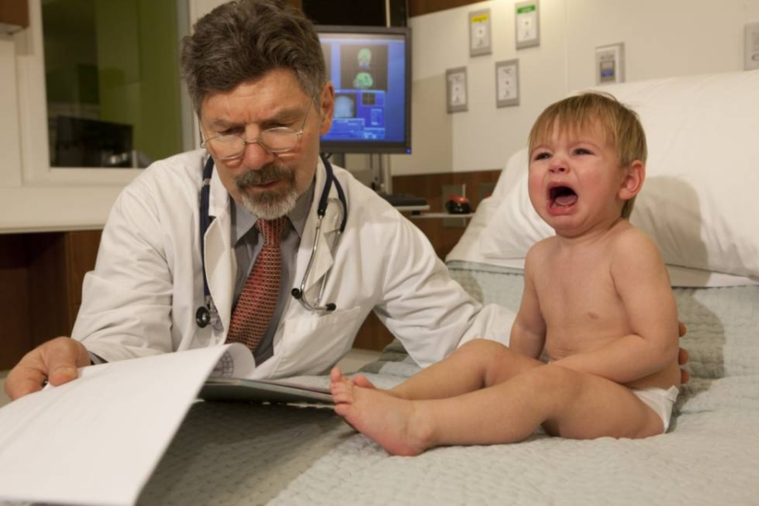
•Al momento del desarrollo infantil en el que se producen las infecciones osteoarticulares se puede lesionar tanto el cartílago de crecimiento como las articulaciones, pudiendo ser causa de secuelas permanentes.
•Por eso es muy importante que los pediatras reconozcan los signos y síntomas de infección osteoarticular para establecer un diagnóstico y tratamiento precoces que permitan la curación sin secuelas de esta patología.

Slide 4
Clasificación
Generalmente se clasifica en tres tipos teniendo en cuenta su patogenia y evolución:
Osteomielitis aguda hematógena.
Mas frecuente de presentación en la infancia.
Osteomielitis secundaria a un foco contiguo de infección.
Después de un traumatismo abierto, herida penetrante, herida postquirúrgica infectada, tras el implante de una prótesis
Forma menos frecuente de presentación en los niños.
Osteomielitis secundaria a insuficiencia vascular
Proceso muy raro en la infancia.
Secundario a una infección subyacente como celulitis.

Slide 5
Patogenia
La osteomielitis aguda hematógena se produce en el curso de una bacteriemia sintomática o asintomática que hace llegar el agente infeccioso hasta el hueso localizándose generalmente en las metáfisis de los huesos largos que están muy vascularizadas.
El microorganismo viaja hasta las redes capilares de las metáfisis óseas, dónde la circulación es lenta, con posterior replicación e inflamación local.
Posteriormente viaja a través de túneles vasculares adhiriéndose a la matriz cartilaginosa, donde progresa la infección.

Slide 6
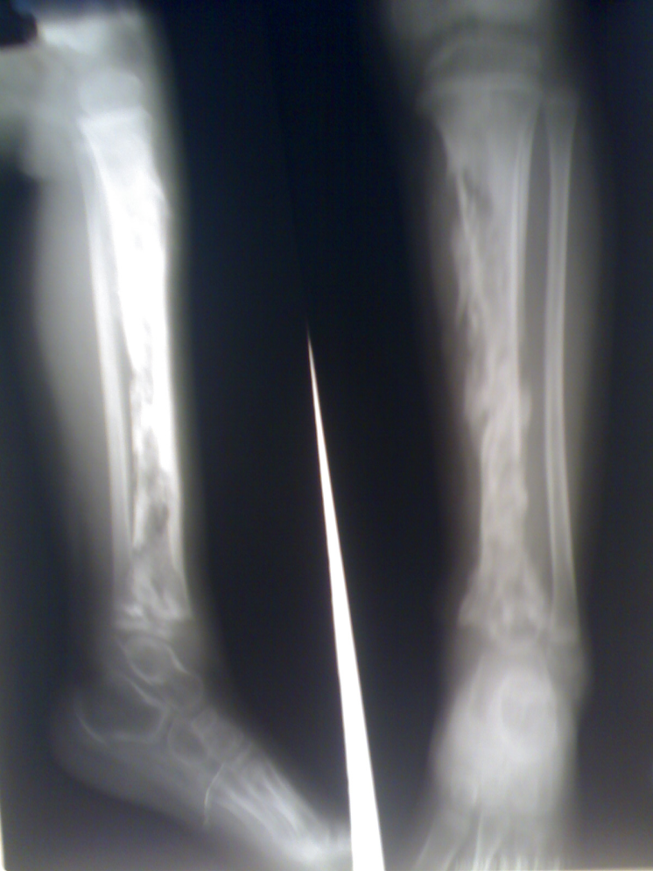
Epidemiologia
•La incidencia exacta de osteomielitis en la población infantil es desconocida.
•Aproximadamente el 50% de los casos ocurren en los primeros 5 años de vida, es más frecuente en niños que en niñas, y aunque puede afectar cualquier hueso, la localización más frecuente son los huesos largos de las extremidades inferiores.

Slide 7
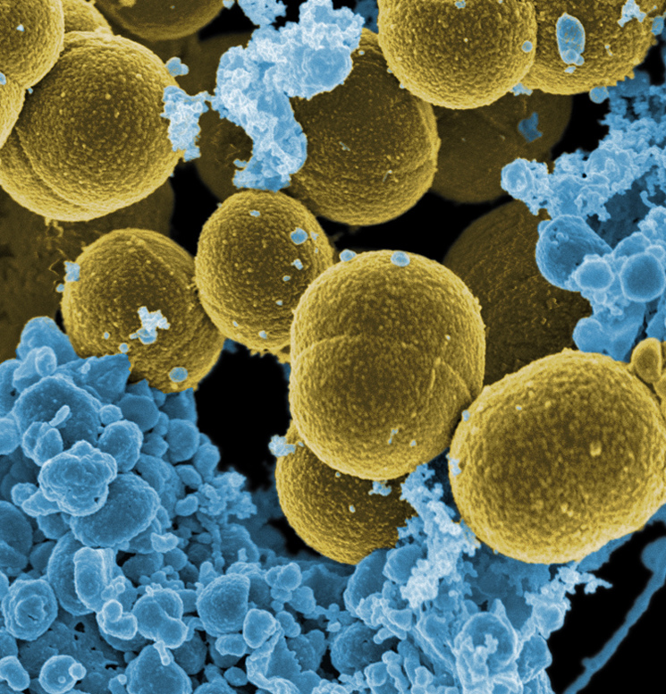
Etiología
La etiología depende de la edad del paciente y de si existe algún problema médico de base.
Staphylococcus aureus es el patógeno más frecuente en todos los grupos de edad, siendo la causa del 70 al 90% de las osteomielitis.

Slide 8
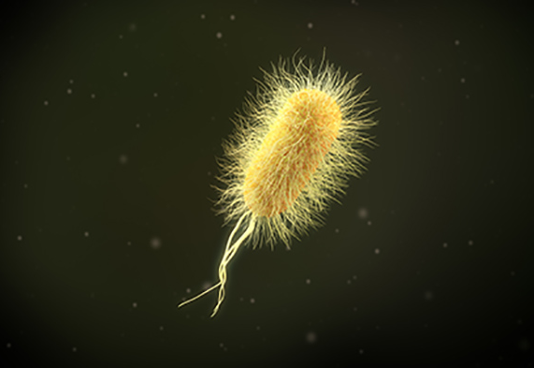
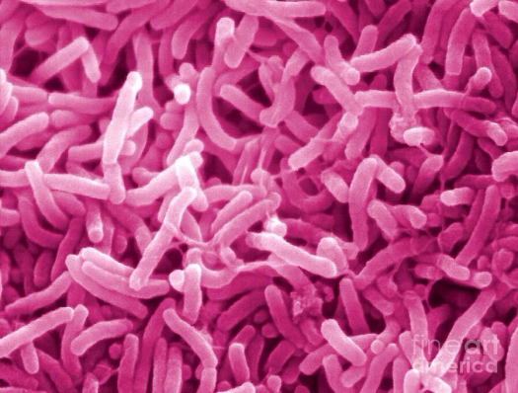
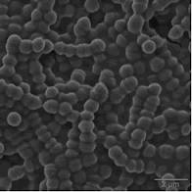
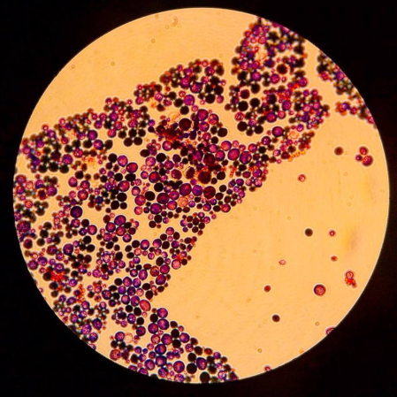
En recién nacidos: la etiología más frecuente después de S. aureus, son:
Escherichia coli
Bacilos gramnegativos
Streptococcus agalactiae
Candida albicans.

Slide 9
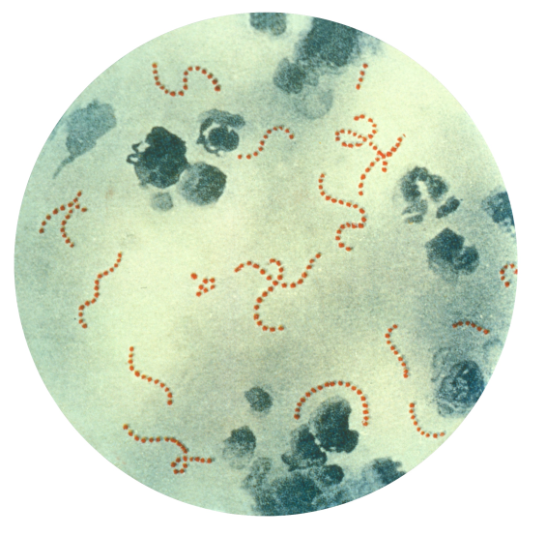
En lactantes y niños mayores es causada por :
S. aureus
Streptococcus pyogenes
•Suelen tener el antecedente de infección por varicela, y suponen un 10% de los casos.

Slide 10
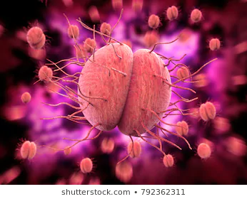
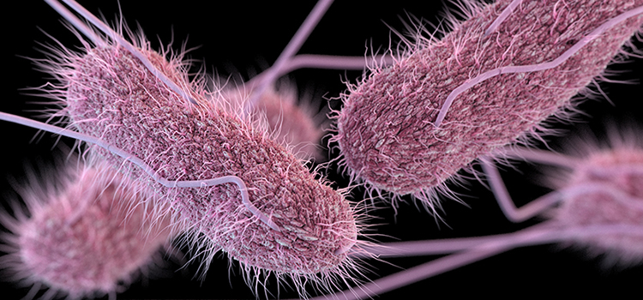
Situaciones especiales causado por :
En adolescentes pueden producirse infecciones por Neisseria gonorrhoeae.
En niños con anemia de células falciformes hay que considerar la posibilidad de infección por Salmonella, aunque S. aureus sigue siendo la causa más frecuente de infección.
En niños con inmunodeficiencias o que viven en zonas endémicas, pueden producirse osteomielitis por hongos, parásitos o micobacterias.

Slide 11
Factores de riesgo
FACTORES DE RIESGO | MICROORGANISMOS
Herida penetrante en el pie (atravesando las zapatillas de deporte) | Pseudomonas, Staphylococcus aureus
Sinusitis, mastoiditis, abscesos dentarios | Anaerobios
Contacto con cachorros | Bartonella
Exposicion a animales de granjas | Coxiella burnetti
Anemia drepanocitica | Salmonella, Staphylococcus aureus
Enfermedad granulomatosa cronica | Staphyloccus aureus, Aspergillus, Serratia
Viajeross a zonas endemicas, inmunocopetentes o inmunodeprimidos | Mycobacterium tuberculosis, coccidioides immitis, blastomyces, histoplasma capsulatum, cryptococcus neoformans

Slide 12
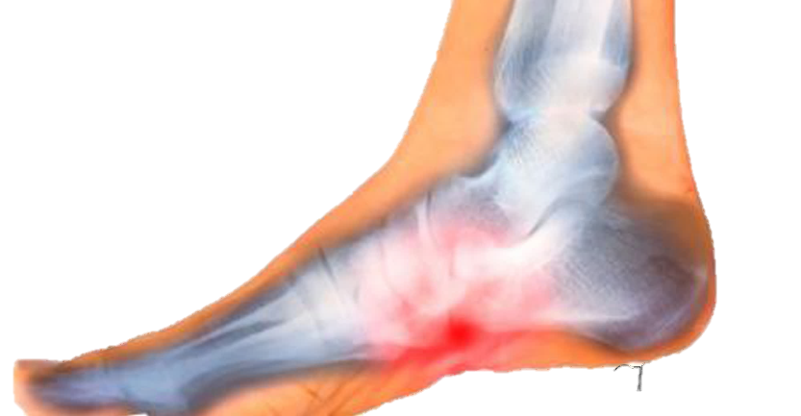
Clínica
•La clínica de osteomielitis puede ser inespecífica, lo que a veces dificulta y retrasa el diagnóstico, especialmente en neonatos.
Los síntomas más frecuentes son:
-Fiebre
-Dolor agudo persistente que se va incrementando en el miembro afectado
-Inflamación y enrojecimiento del tejido que está sobre el hueso.
El niño cojea o se niega a caminar, debido al dolor al cargar y a la movilización.
El lactante presenta irritabilidad, rechazo del alimento, e inmovilidad por el dolor.

Slide 13
Diagnostico
•El diagnóstico de osteomielitis se debe basar en la sospecha clínica precoz ante los signos y síntomas de la enfermedad previamente descritos, buscando la confirmación con el apoyo de laboratorio y las técnicas de imagen.
Pruebas de laboratorio: son inespecíficas y no siempre están alteradas.
Diagnóstico microbiológico
•Recuento leucocitario
•Velocidad de sedimentación
(VSG)
•Proteína C reactiva (PCR)
•Debe intentarse obtener un diagnóstico microbiológico, que se alcanza en el 50-80% de los casos si se realiza hemocultivo y cultivo de tejido óseo.

Slide 14
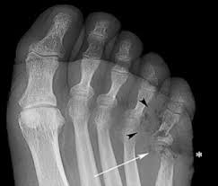
Diagnóstico por técnicas de imagen
Radiología simple
•Suele ser la primera prueba de imagen que se solicita ante la sospecha de osteomielitis.
• En los primeros días de la infección la radiografia puede ser normal, o tener como única alteración la inflamación de los tejidos blandos (incluso en las primeras 48 horas).
•Alteración del periostio e imágenes de osteolisis, aparecen entre los 10-21 días de evolución.
•En algunos casos en los que se realiza un tratamiento muy precoz, no llegan a encontrarse alteraciones en la radiología simple.

Slide 15
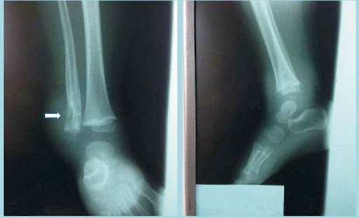
Características radiográficas claves de la osteomielitis Hematógena:
-Cambios óseos no antes de los 7 -14 días.
-Destrucción de hueso trabecular (geográfico, apolillado, permeativo).
-Márgenes mal definidos con adelgazamiento cortical convexo.
-Nueva formación ósea perióstica.
-Cambios líticos o escleróticos mixtos en la etapa de reparación.
•Los signos específicos en adulto aparecen cuando cerca del 50% del contenido mineral óseo se ha perdido y en niños a los 7 días.
•En los lactantes es difícil la valoración de la extensión epifisaria por radiología simple debido a su falta de osificación; se debe evaluar la articulación adyacente para descartar el derrame articular que desplace los planos grasos y que nos indique la complicación más frecuente a esta edad, que es la artritis séptica.

Slide 16
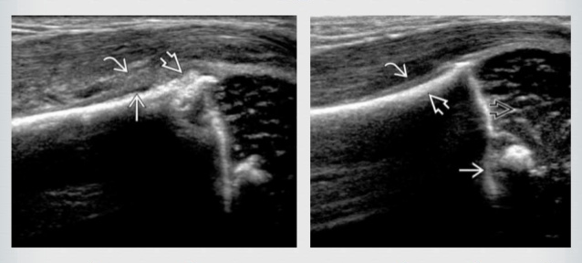
Ecografía
•La cronología de las lesiones detectadas por ecografía son: en las primeras 48 - 72 horas inflamación de los tejidos blandos, seguido de elevación del periostio por el acúmulo de pequeña cantidad de líquido, posteriormente colección subperióstica y, por último, erosión de la cortical que aparece entre las semanas 2 y 4 de evolución.
Fémur de un neonato.
Patológico
Normal

Slide 17
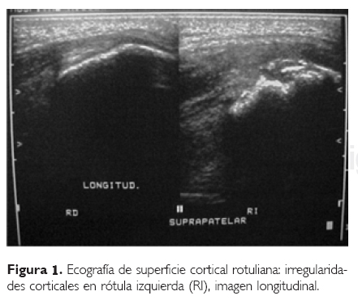
•En los infantes, la fase temprana de la osteomielitis es inicialmente marcada por la inflamación edematosa de los tejidos blandos más profundos; ésta es seguida más tarde por un aspecto de colección líquida subperióstica fina, de aproximadamente 2 mm, y eco-libre que eleva visiblemente el periostio.
•En adultos el Ultrasonido solamente puede detectar la implicación del tejido blando asociado. Puede detectar características de la osteomielitis a las 48 horas del inicio de la infección, mucho antes de lo que lo hacen las radiografías convencionales.

Slide 18
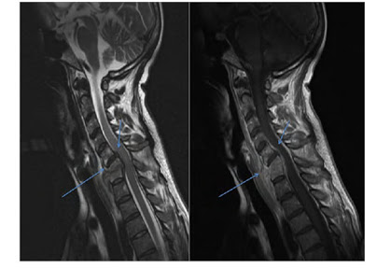
Resonancia Magnética Nuclear
•Es la técnica de elección para el diagnóstico de osteomielitis vertebral o pélvica porque aporta mucha información sobre la localización anatómica de la lesión y la presencia de abscesos que requieran drenaje.
•RMN es muy sensible para la detección de la osteomielitis del día 3 al 5 posterior a la infección.

Slide 19
Tomografía Axial Computarizada
•Este estudio tiene un papel menor en los casos pediátricos debido a su alta exposición a la radiación.
•La exploración con TAC en los adultos pueden detectar exactamente la destrucción del hueso trabecular y cortical, la osificación perióstica, la esclerosis y el secuestro (porción de hueso desvitalizado que ha quedado parcialmente o totalmente aislado del hueso sano circundante).

Slide 20
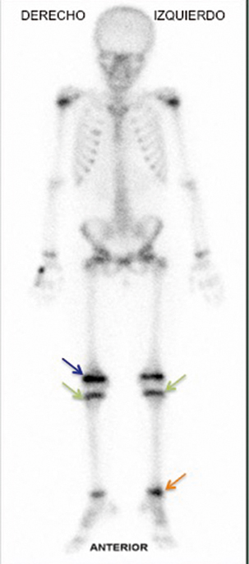
Gammagrafía ósea
•Los estudios de medicina nuclear puede detectar la osteomielitis de 10 a 14 días antes de que los cambios sean visibles en las radiografías simples.
•Se realiza un rastreo óseo de todo el esqueleto tras la administración de isótopos, siendo el más utilizado el tecnecio-99.
•Se observa un aumento focal de la captación del marcador en áreas con mayor vascularización y actividad osteoblástica del hueso. En algunas ocasiones, si la inflamación es muy importante y compromete en aporte vascular, la gammagrafía ósea puede dar un falso negativo, objetivándose como una ‘’imagen fría’’ al no captar el isótopo, principalmente en las primeras 48 horas y no es útil en el diagnóstico de Osteomielitis neonatal.

Slide 21
Referencias.
•https://www.aeped.es/sites/default/files/documentos/osteomielitis.pdf
•https://www.medigraphic.com/pdfs/revmedcoscen/rmc-2015/rmc152v.pdf
•https://www.slideshare.net/magaibarra/osteomielitis-57568384
•https://es.slideshare.net/Javmedicina/osteomielitis-en-imagenes

